Slide 1
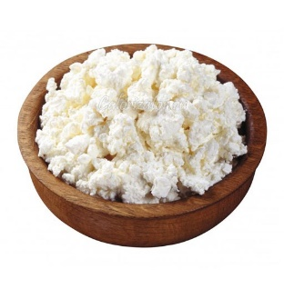
ТВОРОГ И ТВОРОЖНЫЙ ПРОДУКТ
Уважаемые партнеры!
Комплексная пищевая добавка «КРЕМОНИКС 9010»
Состав: загуститель Е1414, белок молочный, стабилизаторы (Е401, Е415), эмульгатор Е331).
Обеспечивает увеличение выхода готового продукта (до 85% при содержании влаги не менее 58%), способствует образованию плотного сгустка, формированию крупного зерна творожного продукта, позволяет ускорить технологический процесс за счет быстрого отделения сыворотки на этапе прессования.
Готовый продукт обладает 100%-ной термостабильностью, а также выдерживает процесс дефростации без изменения физических, химических и органолептических показателей.
Комплексная пищевая добавка «КРЕМОНИКС 4480»
Состав: молочный белок, смесь пшеничных и цитрусовых волокон, стабилизатор Е401, эмульгатор Е331.
Обеспечивает увеличение выхода готового продукта на 60-70%. При дозировке 0,8% позволят получить выход рассыпчатого 9%-ного творога не менее 22%.
Улучшает органолептические показатели, предотвращает миграцию белка и жира в сыворотку, сокращает время обработки сгустка и процесс прессования.
Подходит для производства творога на автоматизированных линиях.
Смесь сухая молокосодержащая «АКСИЛАК 1010»
Состав: молочный белок, концентрат сывороточный белковый.
100% натуральный молочный продукт, который позволяет при дозировке 0,4-1,0% увеличить выход творога и сычужных сыров на 17-25% и более, в зависимости от химического состава молока-сырья и технологических особенностей предприятия.
Позволяет восполнить дефицит белка в молоке и сохранить таким образом критически важный в сыроделии баланс «жир/белок» без этапа сепарирования цельного молока, существенно снизить зависимость от нерегулярности поставок сырого молока и его низкого качества.
Компания «ФУДЛИНК» производит комплексные пищевые добавки и вкусоароматические смеси для пищевой промышленности. Мы дорожим своей репутацией и гарантируем стабильное качество выпускаемой продукции от партии к партии. Наша продукция отвечает тенденциям рынка – мы предоставляем высокотехнологичные смеси для молочной и масложировой отрасли по разумной цене, помогаем нашим партнерам решить технологические проблемы, снизить стоимость готового продукта путем замены дорогостоящего сырья и при этом сохранить высокое качество готового продукта, а зачастую – улучить его, сократить издержки производства.
Наши технологи с профильным высшим образованием и с большим опытом работы на молокоперерабатывающих производствах своевременно отвечают на запросы наших партнеров, оказывают технологическую поддержку как на этапе внедрения наших комплексных пищевых добавок в производственный процесс, так и при дальнейшем сотрудничестве.

Slide 2
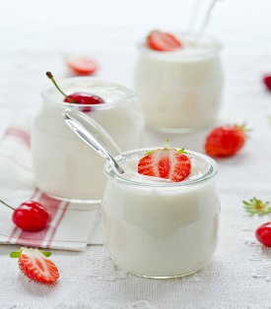
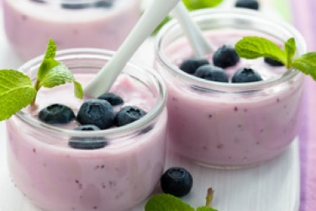
ЙОГУРТЫ
ЙОГУРТЫ
Комплексная пищевая добавка «КРЕМОНИКС 4425»
Состав: молочный белок, сыворотка молочная сухая, желатин пищевой, цитрусовые волокна.
Обеспечивает получение густой и однородной структуры, стабильной в процессе хранения, способствует коллоидной защите белка, придавая продукту дополнительную эластичность, обеспечивает равномерное распределение частиц фруктов, усиливая тем самым вкус фруктового сырья, придаёт полноту вкуса и ощущение сливочности.
Комплексная пищевая добавка «КРЕМОНИКС 7210»
Состав: крахмал кукурузный, желатин пищевой, пектин цитрусовый.
Позволяет получить готовый продукт с безупречными структурно-механическими свойствами.
Пектин, входящий в состав, защищает белок при низких значениях рН. Желатин, входящий в состав, способствует коллоидной защите белка, придает продукту дополнительную эластичность.
Комплексная пищевая добавка «КРЕМОНИКС 7215»
Состав: загуститель Е1442, стабилизатор Е440.
Обеспечивает получение готового продукта со стабильной густой, однородной и короткой структурой, чистым сливочным вкусом, компенсирует недостаток СОМО и жира, не оказывает негативного влияния на процесс ферментации, обладает высокой устойчивостью к механическим нагрузкам, высоким температурам и низкому значению рН, контролирует синерезис в процессе хранения и транспортировки.
Смесь сухая молокосодержащая «АКСИЛАК 1010»
Состав: молочный белок, концентрат сывороточный белковый.
Сбалансированный комплекс концентратов казеиновых и сывороточных фракций молочного белка, 100% натуральный молочный продукт, увеличивает содержание белка в молочной смеси без негативного влияния на органолептические характеристики готового продукта, обладает загущающими и эмульгирующими свойствами, образует гомогенную структуру, глянцевую ровную поверхность, чистый сливочный вкус.
Комплексная пищевая добавка «КРЕМОНИКС 8010»
Состав: загустители (E1442, Е1422), желатин пищевой, стабилизатор Е417.
Обеспечивает стабильную однородную и плотную консистенцию, позволяет ее сохранить неизменной при транспортировке и в процессе хранения, уменьшает тенденцию к синерезису и увеличивает срок хранения продукта.
Комплексная пищевая добавка «КРЕМОНИКС 7010»
Состав: загуститель Е1422, желатин пищевой, стабилизаторы (Е440, Е406).
Обладает загущающими и эмульгирующими свойствами. Образует гомогенную кремообразную структуру, стабильную в процессе хранения и транспортировки, способствует коллоидной защите белка, в том числе при низких значениях рН, создает «ямку», характерную для десертного йогурта.
Комплексная пищевая добавка «КРЕМОНИКС 4410»
Состав: молочный белок, загуститель агар, желатин пищевой, загуститель пектины.
Не содержит крахмалосодержащие продукты, восполняет дефицит белка в молоке, позволяет получить готовый продукт с безупречными структурно-механическими свойствами, способствует достижению эффекта «ямка», предотвращает синерезис в процессе хранения и транспортировки.
Комплексная пищевая добавка «КРЕМОНИКС 3325»
Состав: загустители (Е440, Е406), сахароза, стабилизаторы (Е410, Е415, Е412).
Увеличивает прочность молочно-белкового геля, улучшает консистенцию. Добавка стабильна к длительному термическому и механическому воздействию, не оказывает негативного влияния на процесс ферментации, не содержит крахмалопродукты и желатин.

Slide 3
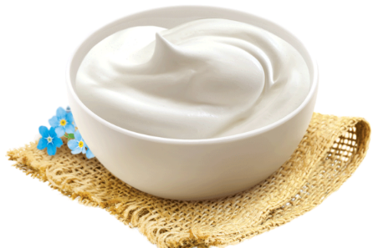
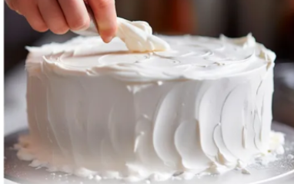
СМЕТАННЫЙ ПРОДУКТ
ТВОРОЖНЫЙ СЫР
Комплексная пищевая добавка «КРЕМОНИКС 4510»
Состав: загуститель Е1412, концентрат сывороточный белковый, желатин пищевой, стабилизатор Е412.
Способствует увеличению прочностных свойств молочно-белкового геля, получению продукта с глянцевой поверхностью и плотной структурой, повышает биологическую ценность и придает продукту чистый сливочный вкус, нивелируя растительные жиры, предотвращает синерезис в процессе хранения.
Комплексная пищевая добавка «КРЕМОНИКС 8010»
Состав: загустители (E1442, Е1422), желатин пищевой, стабилизатор Е417.
Обеспечивает стабильную однородную и плотную консистенцию, позволяет ее сохранить неизменной при транспортировке и в процессе хранения, уменьшает тенденцию к синерезису и увеличивает срок хранения продукта.
Комплексная пищевая добавка «КРЕМОНИКС 8055»
Состав: загуститель Е1442, желатин пищевой, эмульгатор Е471.
Обеспечивает получение готового продукта с плотной структурой и глянцевой поверхностью, безупречными структурно-механическими свойствами, наполненным вкусом, обеспечивает отличную взбитость и длительное сохранение формы.
Смесь сухая молокосодержащая «АКСИЛАК 1010»
Состав: молочный белок, концентрат сывороточный белковый.
100% натуральный молочный продукт. Увеличивает содержание белка в молочной смеси без негативного влияния на органолептические характеристики готового продукта, обладает загущающими и эмульгирующими свойствами, образует гомогенную структуру, глянцевую ровную поверхность, чистый сливочный вкус.
Комплексная пищевая добавка «КРЕМОНИКС 9510»
Состав: стабилизатор Е407, стабилизатор Е466, загуститель Е410, сывороточный белковый концентрат.
Способствует получению однородной консистенции и уникальной текстуры творожного сыра, увеличивает прочность сгустка молочно-белкового геля, защищает белок во время термообработки, предотвращает порок «мучнистость», улучшает намазываемость, устраняет синерезис.
Комплексная пищевая добавка «КРЕМОНИКС 7710»
Состав: загуститель Е1442, стабилизаторы (Е407, Е410, Е417, Е401), эмульгатор Е471.
Обеспечивает термостабильные свойства, способствует получению уникальной текстуры творожного сыра, увеличивает прочность сгустка молочно-белкового геля, защищает белок во время термообработки, предотвращает порок «мучнистость».
Комплексная пищевая добавка «КРЕМОНИКС 0515»
Состав: стабилизаторы Е407а.
Используется в качестве загустителя, стабилизатора, гелеобразователя. Добавка формирует мягкие, эластичные гели, улучшает структурные свойства и органолептические показатели.
Комплексная пищевая добавка «КРЕМОНИКС 0510»
Состав: стабилизатор Е401, декстроза.
Обеспечивает термостабильные свойства, увеличивает прочность сгустка молочно-белкового геля, обладает высокой устойчивостью к механическим нагрузкам, высоким температурам и низкому значению рН, контролирует синерезис в процессе хранения и транспортировки.

Slide 4
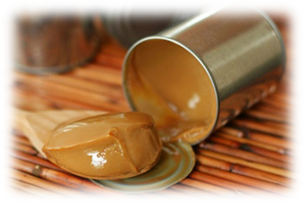
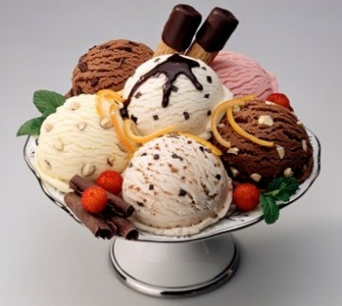
МОЛОЧНЫЙ КОКТЕЙЛЬ И МОРОЖЕНОЕ
МОЛОЧНЫЕ КОНСЕРВЫ
Комплексная пищевая добавка «КРЕМОНИКС 5010»
Состав: стабилизатор Е407, сахароза.
Способствует получению прозрачного прочного геля при значении рН≥3,7, стабилизирует систему, обладает высокой влагосвязывающей способностью, улучшает структурные свойства.
Комплексная пищевая добавка «КРЕМОНИКС 2025»
Состав: стабилизатор Е407а, загуститель Е412, агент желирующий Е508.
Обеспечивает создание устойчивой молочно-жировой эмульсии и препятствует ее разрушению, позволяет улучшить и сохранить консистенцию продукта на протяжении длительного срока хранения.
Комплексная пищевая добавка «КРЕМОНИКС 5710»
Состав: загуститель Е440, сахароза.
Формирует стабильную трехмерную сеть, эффективно связывая воду. Обеспечивает термостабильные и пластичные свойства готовому продукту.
Комплексная пищевая добавка «СОЛКРЕМ 2010»
Состав: эмульгатор Е331, регулятор кислотности Е451, стабилизаторы (Е452, Е339).
Предотвращает денатурацию белка при тепловой обработке, стабилизирует молочную систему, минеральный состав молока, pH, улучшает структуру и консистенцию готового продукта, обладает бактериостатическими свойствами.
Комплексная пищевая добавка «КРЕМОНИКС 8244»
Состав: эмульгатор Е471, стабилизатор Е407.
Снижает межфазное натяжение между водной и жировой фазами в эмульсиях, что способствует получению тонкой, равномерной и стабильной дисперсии. Обеспечивает эффективное диспергирование и эмульгирование, стабилизирует консистенцию продукта в процессе хранения.
Комплексная пищевая добавка «КРЕМОНИКС 3510»
Состав: стабилизаторы Е407.
Загущает, стабилизирует, улучшает структурные свойства и органолептические показатели готового продукта.
Комплексная пищевая добавка «КРЕМОНИКС 1055»
Состав: эмульгаторы (Е471, Е481).
Демонстрирует отличную функциональность в качестве взбивающего агента при производстве мороженого, способствует получению однородного продукта высокого качества.
Комплексная пищевая добавка «КРЕМОНИКС 5510»
Состав: эмульгатор Е471, стабилизаторы и загустители (Е412, Е466, Е407), глюкоза.
Обеспечивает высокую взбитость и нежную текстуру, препятствует образованию кристаллов льда и лактозы при «тепловом шоке», предотвращает усадку при хранении, придаёт стабильность воздушной фазе мороженого. Подходит для производства мороженого с молочным и растительным жиром.

Slide 5
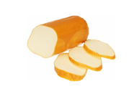
ИМИТАЦИОННАЯ МОЦАРЕЛЛА
ПЛАВЛЕНЫЕ СЫРЫ
Комплексная пищевая добавка «КРЕМОНИКС 7510»
Состав: стабилизаторы (Е1422, Е407), эмульгаторы (Е331, Е452, Е340).
Используется в качестве структурообразователя, эмульгатора и стабилизатора, улучшает структуру сыра – придает отличную натираемость, в том числе на слайсере, придает продукту красивый цвет после запекания и хорошую растяжимость, предотвращает потери жира и влаги.
Комплексная пищевая добавка «КРЕМОНИКС 2025»
Состав: стабилизатор Е407а, загуститель Е412, агент желирующий Е508.
Обеспечивает создание плотной и эластичной структуры сыра, отличную натираемость и красивый цвет после термической обработки, предотвращает потери жира и влаги.
Комплексная пищевая добавка «АКСИЛАК 5510»
Состав: казеинат натрия, стабилизаторы (Е407, Е412).
Обеспечивает создание стабильной эмульсии, формирует безупречные структурно-механические свойства, предотвращает потери жира и влаги, сохраняет физический вес в готовом продукте.
Комплексная пищевая добавка «СОЛКРЕМ 7010»
Состав: эмульгаторы (Е331, Е452, Е340).
Используется в качестве эмульгирующей соли, отвечает за формирование гомогенной эмульсии.
Комплексная пищевая добавка «КРЕМОНИКС 1510»
Состав: загуститель Е1422, эмульгатор Е1450, стабилизатор Е407, агент желирующий E508.
Обладает высокой влаго- и жиросвязывающей способностью, гарантирует эластичную плотную структуру для ломтевых и блочных плавленых сыров, плотную, в меру упругую, структуру для пастообразных плавленых сыров, предотвращает синерезис.
Комплексная пищевая добавка «КРЕМОНИКС 2575»
Состав: загуститель Е1442, белок молочный, стабилизаторы (Е407, Е410).
Обладает загущающим и эмульгирующим действием, нивелирует недостатки сырья, увеличивает содержание белка, улучшает структурные свойства и органолептические показатели готового продукта.
Комплексная пищевая добавка «КРЕМОНИКС 2025»
Состав: стабилизатор Е407а, загуститель Е412, агент желирующий Е508.
Обеспечивает создание плотной и эластичной структуры готового продукта, работает с различным сырьем, в том числе творогом и творожным продуктом.
Комплексная пищевая добавка «КРЕМОНИКС 5288»
Состав: стабилизатор Е407, агент желирующий Е508.
Обладает высокой влагосвязывающей и влагоудерживающей способностью, создает плотную текстуру. Позволяет снизить себестоимость готового продукта, сохранив при этом высокое качество.

Slide 6
ВКУСОАРОМАТИЧЕСКИЕ ДОБАВКИ
СОЛИ-ПЛАВИТЕЛИ
ВИД СЫРА | СОЛЬ-ПЛАВИТЕЛЬ | СОСТАВ | КРЕМООБРАЗУЮЩАЯ СПОСОБНОСТЬ / ИОННЫЙ ОБМЕН | СДВИГ рН
ПАСТООБРАЗНЫЙ ПЛАВЛЕНЫЙ СЫР | СОЛКРЕМ 9520 | Е452, Е331, Е450, Е339 | ХХ / ХХ | 0,0 / + 0,1
 | СОЛКРЕМ 0510 | Е452, Е450 | ХХ / ХХ | 0,0 / + 0,1
 | СОЛКРЕМ 1015 | Е452, Е450 | ХХХ / ХХХ | + 0,1 / + 0,2
 | СОЛКРЕМ 5020 | Е450, Е452, Е339 | ХХХ / Х | + 0,3 / + 0,5
 | СОЛКРЕМ 8510 | Е452, Е339 | Х / ХХ | + 0,1 / + 0,3
 | СОЛКРЕМ 7015 | Е452, Е450, Е341, Е339 | Х / ХХХ | + 0,1 / + 0,3
 | СОЛКРЕМ 8210 | Е452, Е339 | Х / ХХ | + 0,1 / + 0,3
КОЛБАСНЫЙ ПЛАВЛЕНЫЙ СЫР | СОЛКРЕМ 1010 | Е450, Е452 | ХХ /Х | + 0,3 / + 0,5
 | СОЛКРЕМ 5020 | Е450, Е452, Е339 | ХХХ / Х | + 0,3 / + 0,5
 | СОЛКРЕМ 9515 | Е450, Е452, Е331 | Х /ХХ | + 0,1 / + 0,3
 | СОЛКРЕМ 9510 | Е331, Е450, Е340 | ХХ / ХХ | + 0,2 / + 0,4
ЛОМТЕВОЙ ПЛАВЛЕНЫЙ СЫР | СОЛКРЕМ 1015 | Е452, Е450 | ХХХ / ХХХ | + 0,1 / + 0,2
 | СОЛКРЕМ 9520 | Е452, Е331, Е450, Е339 | ХХ / ХХ | 0,0 / + 0,1
 | СОЛКРЕМ 1010 | Е450, Е452 | ХХ /Х | + 0,3 / + 0,5
 | СОЛКРЕМ 8510 | Е452, Е339 | Х / ХХ | + 0,1 / + 0,3
 | СОЛКРЕМ 8210 | Е452, Е339 | Х / ХХ | + 0,1 / + 0,3
 | СОЛКРЕМ 1015 | Е452, Е450 | ХХХ / ХХХ | + 0,1 / + 0,2
БЛОЧНЫЙ СЫР | СОЛКРЕМ 1010 | Е450, Е452 | ХХ /Х | + 0,3 / + 0,5
 | СОЛКРЕМ 0510 | Е452, Е450 | ХХ / ХХ | 0,0 / + 0,1
 | СОЛКРЕМ 9510 | Е331, Е450, Е340 | ХХ / ХХ | + 0,2 / + 0,4
 | СОЛКРЕМ 7010 | Е331, Е452, Е340 | 0 / ХХ | + 0,1 / + 0,3
 | СОЛКРЕМ 1015 | Е452, Е450 | ХХХ / ХХХ | + 0,1 / + 0,2
СЫР ДЛЯ ПИЦЦЫ | СОЛКРЕМ 7010 | Е331, Е452, Е340 | 0 / ХХ | + 0,1 / + 0,3
 | СОЛКРЕМ 5020 | Е450, Е452, Е339 | ХХХ / Х | + 0,3 / + 0,5
 | СОЛКРЕМ 9510 | Е331, Е450, Е340 | ХХ / ХХ | + 0,2 / + 0,4
Комплексная пищевая добавка «АРОМЛИНК СЫР»
Состав: сыворотка молочная сухая, ароматизаторы (сыр, сливки молочные, масло сливочное).
Используется при производстве плавленых и творожных сыров в качестве вкусоароматической добавки, не содержит синтетических ароматизаторов.
Вкусоароматический профиль - сыр «Чеддер».
Комплексная пищевая добавка «АРОМЛИНК ВЕТЧИНА»
Состав: сахар, усилитель вкуса и аромата Е621, антиокислитель Е300, ароматизатор (мясо).
Используется при производстве плавленых и творожных сыров в качестве вкусоароматической добавки.
Вкусоароматический профиль - мясной, с лёгкой нотой копчености.
Комплексная пищевая добавка «АРОМЛИНК ГРИБЫ»
Состав: грибы сушеные, натуральные пряности и их экстракты (чеснок, перец белый, перец черный, перец красный), декстроза, клетчатка пшеничная, соль, усилитель вкуса и аромата (Е621), ароматизаторы (грибы, мясо).
Используется при производстве плавленых и творожных сыров в качестве вкусоароматической добавки.
Вкусоароматический профиль – грибной.
.

